Slide 1









看
见
人
教育理念
，
而非行为
：
不再是“逼他交作业”
不再是“催他进步”
而是让他“敢试着交一次作业”
而是让他“相信自己能进步”

Slide 2




真相
：
沉默的呼救
“习得性无助”
“我不会”
“我笨”
=
“救救我”

Slide 3







缘起：
影
少
年
角落里的
子
“
”

Slide 4




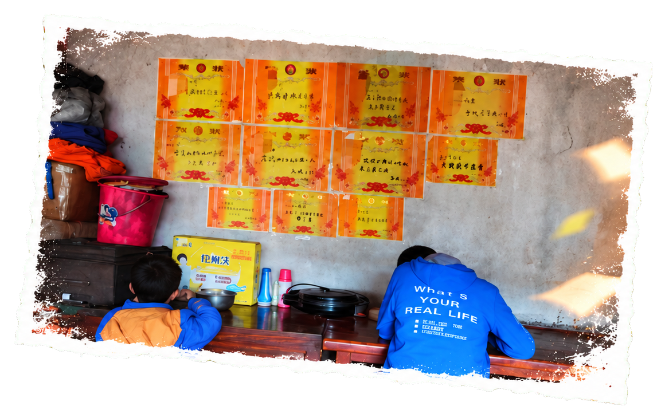

溯源
：
被
否
定
的
童
年
墙上的奖状与

